Slide 1
Resumen conferencia unidad 2
Tema: unidad 2
Fecha 3 de agosto de 2023
Hora: 4:00 pm
Resumen: Se explica la unidad 2 Redes en Java, Introducción a redes de computadores, TCP – Transmission Control Protocol, “User Datagram Protocol”. Se despejan las dudas e inquietudes.

Slide 2
Desarrollo de applets/aplicaciones con uso de base de datos, redes, servlets y multimedia
Karen Vanessa Lozano Manrique

Slide 3
índice
Introducción semana 2
Explicación de actividades
Espacio de preguntas

Slide 4
Introducción semana 2
Actividad de aprendizaje 1
Fecha inicio | 1 agosto 2023
Fecha fin | 7 agosto 2023
Conocer y aplicar los elementos del trabajo con redes en la construcción de aplicaciones.

Slide 5
Introducción
En este Resultado de Aprendizaje aprenderá en primer lugar, algunos conceptos básicos de redes de computadores para luego abordar las clases comunes para el desarrollo de aplicaciones en Java que hacen parte del paquete java.net.

Slide 6
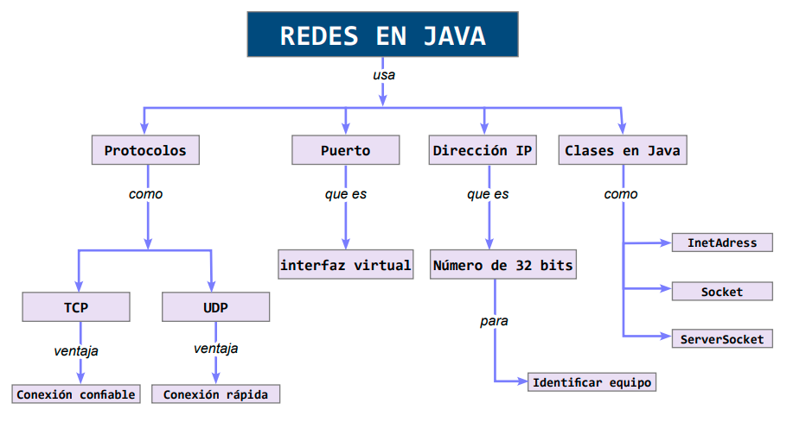

Slide 7
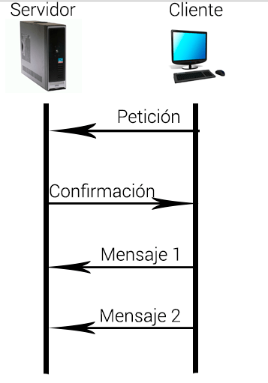

Slide 8
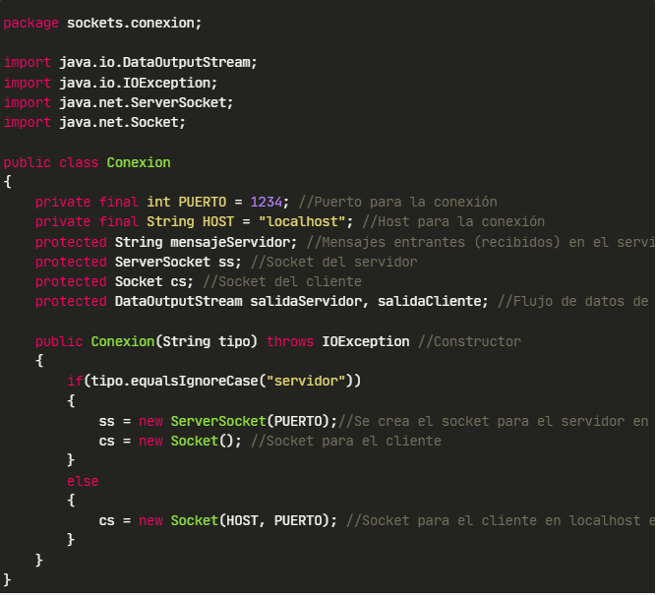
Crearemos una clase llamada Conexion en el paquete sockets que nos dará los datos que necesitaremos en el cliente y en el servidor

Slide 9
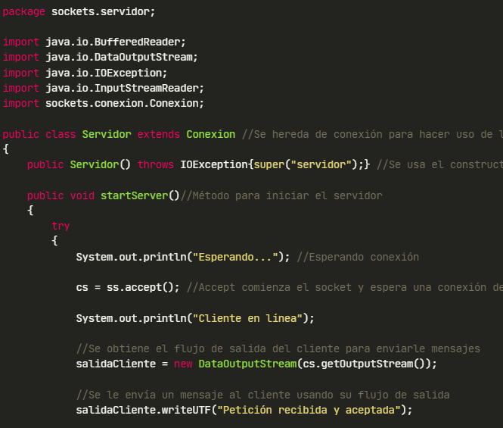
La clase Servidor básicamente estará a la espera de que un cliente se conecte a él usando el socket en el puerto 1234, recibirá los mensajes, los mostrará y cerrará la conexión, es todo.

Slide 10
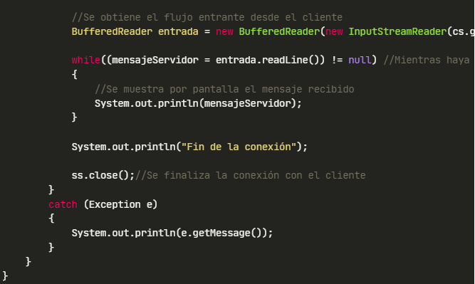
//Se obtiene el flujo entrante desde el cliente BufferedReader entrada = new BufferedReader(new InputStreamReader(cs.getInputStream()));

Slide 11
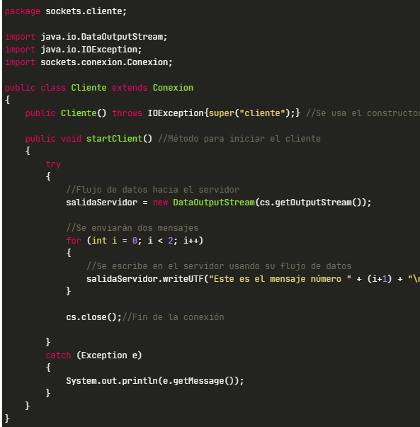
La clase Cliente, establecerá la conexión con el servidor usando un socket en localhost y el puerto 1234, una vez establece la conexión escribe dos mensajes en el servidor usando un ciclo for y cierra la conexión.

Slide 12
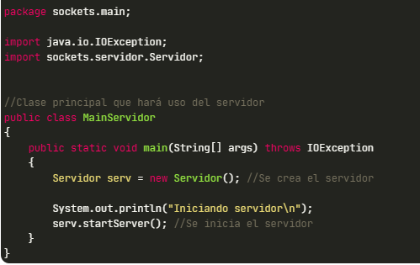
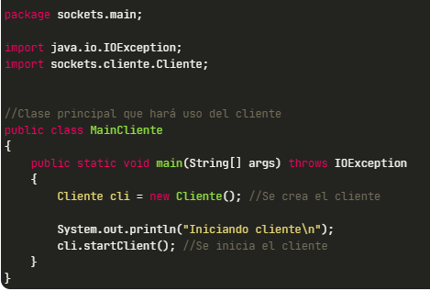
Código para usar el servidor con Sockets en Java
Código para usar el cliente con Sockets en Java

Slide 13
